Slide 1
Методы и стандарты программирования
Последовательные контейнеры
Контейнеры-адаптеры

Slide 2

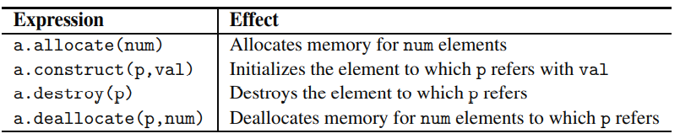
Последовательные контейнеры: std::vector
https://en.cppreference.com/w/cpp/container/vector
std::vector – динамический массив
Формальные параметры шаблона:
T – тип элементов
Allocator – класс, управляющий выделением и освобождением памяти
Аллокатор отвечает за то, как выделять память, а не сколько и когда. Последнее относится к самому контейнеру
Определять все методы не надо, потому что доступ к аллокатору осуществляется через std::allocator_traits
На практике собственные реализации аллокаторов редко необходимы
Интерфейс аллокатора
I invented allocators to deal with Intel's memory architecture. They are not such a bad ideas in theory - having a layer that encapsulates all memory stuff: pointers, references, ptrdiff_t, size_t. Unfortunately they cannot work in practice.
A. Stepanov

Slide 3
Последовательные контейнеры. std::vector: size и capacity
Добавление элемента в конец массива возможно за константное время, если для него есть место. Если выделенная память исчерпана, при добавлении элементов необходимо выделять новую и копировать в нее элементы
Новая память выделяется «с запасом»
Размер вектора – size – количество элементов, хранящихся в векторе на данный момент
Capacity – количество элементов, которое потенциально может храниться в выделенной на данный момент памяти
capacity = 8
size = 5
1
9
6
4
18
Инвалидация итераторов: все операции, связанные с увеличением размера вектора, потенциально инвалидируют итераторы на все элементы, так как при этом элементы могут быть скопированы в другую область памяти, а область, на которую ссылались итераторы до этого, будет освобождена
Инвалидация итератора означает, что его поведение не определено – нет гарантии, что он будет указывать на тот же элемент и вести себя как итератор и что не будет системной ошибки
Удаление элемента с std::vector::erase инвалидирует итератор на удалённый элемент и на все последующие
Итератор: RandomAccessIterator, т.е. поддерживает операции типа operator+(size_t n) – случайный доступ

Slide 4
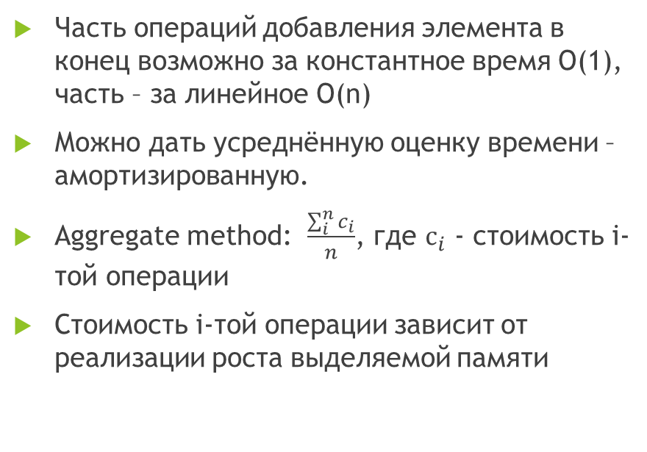
Последовательные контейнеры: std::vector
Операция | Сложность
Добавление элемента в конец | O(1) (амортизированная)
Добавление элемента в начало | O(n)
Добавление и удаление элемента из середины | O(n), где n – кол-во элементов от места вставки/удаления до конца массива
Доступ к произвольному элементу | О(1)
Часть операций добавления элемента в конец возможно за константное время O(1), часть – за линейное О(n)
Можно дать усреднённую оценку времени – амортизированную.
Aggregate method: $\frac{\sum_{i}^{n}{c_{i}}}{n}$, где $с_{i}$ - стоимость i-той операции
Стоимость i-той операции зависит от реализации роста выделяемой памяти
Метод предоплаты. При вставке нового элемента фишка присваивается ему и элементу, отстоящему от него на capacity/2. Копирование элемента стоит одну фишку. В среднем каждая вставка будет стоить 3 фишки – O(1)
Метод потенциалов. Вводится функция, отражающая состояние системы. Аналог потенциала в физике

Slide 5
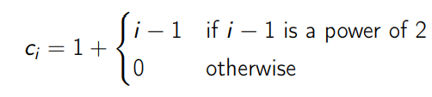

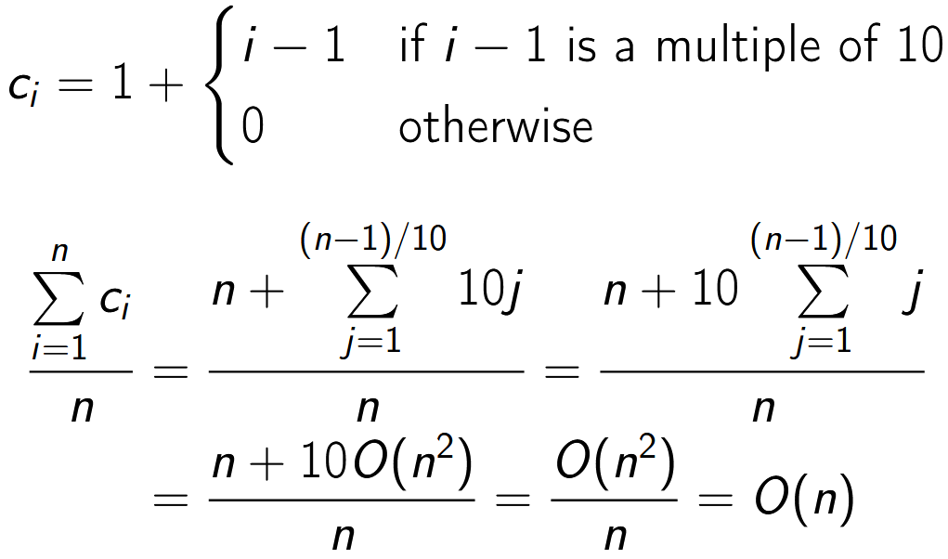
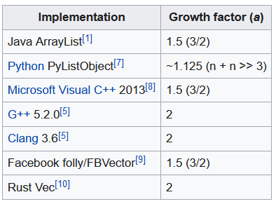
Последовательные контейнеры: std::vector
Увеличение в 2 раза
Сколько выделять памяти «на будущее»?
Стретегия с умножением длины ранее выделенной памяти на константу дает амортизированное время выполнения O(1)
Стратегия с увеличением на константу менее выигрышная – она даёт амортизированную сложность O(n) за счёт суммы арифметической прогресии
Нужно умножать, но на какую константу? И на константу ли?
Увеличение на 10

Slide 6
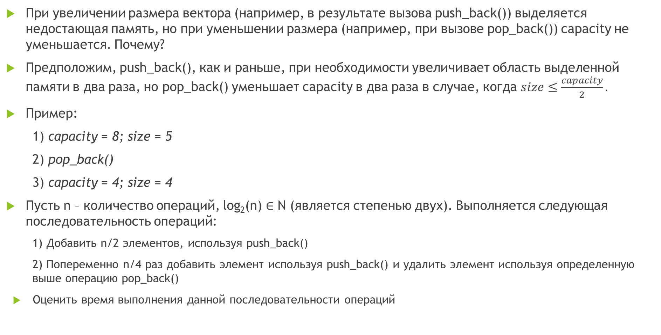
Последовательные контейнеры. std::vector: освобождение памяти
При увеличении размера вектора (например, в результате вызова push_back()) выделяется недостающая память, но при уменьшении размера (например, при вызове pop_back()) capacity не уменьшается. Почему?
Предположим, push_back(), как и раньше, при необходимости увеличивает область выделенной памяти в два раза, но pop_back() уменьшает capacity в два раза в случае, когда $size≤\frac{capacity}{2}.$
Пример:
1) capacity = 8; size = 5
2) pop_back()
3) capacity = 4; size = 4
Пусть n – количество операций, log₂(n) $∈$ N (является степенью двух). Выполняется следующая последовательность операций:
1) Добавить n/2 элементов, используя push_back()
2) Попеременно n/4 раз добавить элемент используя push_back() и удалить элемент используя определенную выше операцию pop_back()
Оценить время выполнения данной последовательности операций

Slide 7
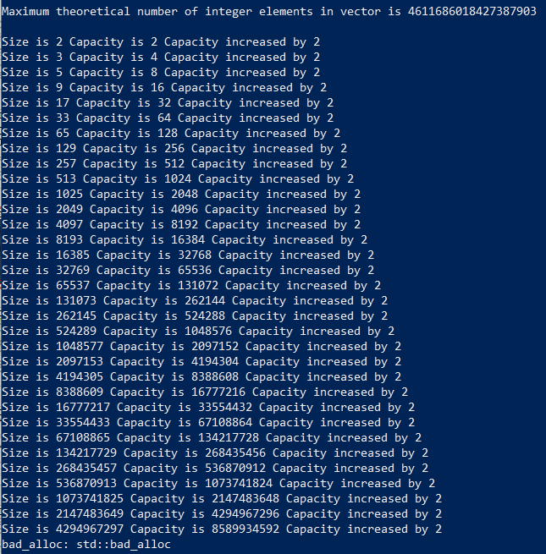
Что будет, если выделить слишком много памяти?
Согласно документации: «Returns the maximum number of elements the container is able to hold due to system or library implementation limitations»
Возвращаемое значение либо является максимальным значением, которое может храниться в типе, используемом для индексирования (size_t), либо связано с системными алгоритмами управления памятью
Windows 10, g++ 8.1.0 – std::bad_alloc
Ubuntu 20, g++ 8.3.0 – убит SIGKILL’ом

Slide 8
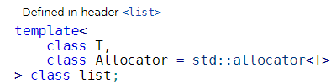
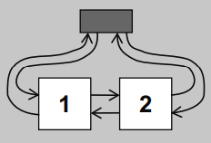
Последовательные контейнеры: std::list
https://en.cppreference.com/w/cpp/container/list
Операция | Сложность
Добавление элемента в конец | O(1)
Добавление элемента в начало | O(1)
Добавление и удаление элемента из середины | O(1)
Доступ к произвольному элементу | О(n)
std::list – двусвязный список “c хвостом” – хранятся указатели на первый и последний элементы
Итератор: BidirectionalIterator
Инвалидация итераторов: при удалении из списка элемента, на который он указывает, инвалидируется итератор на данный элемент
Произвольный доступ к элементам списка невозможен, и оператора индексирования в STL у него нет

Slide 9
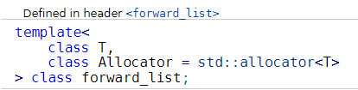
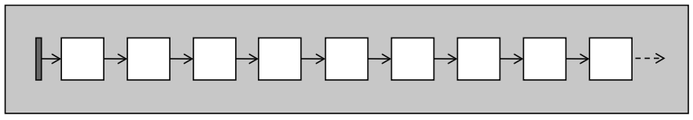
Последовательные контейнеры: std::forward_list
https://en.cppreference.com/w/cpp/container/forward_list
std::forward_list – односвязный список
Элементы односвязного списка хранят указатели на следующий элемент, но не на предыдущий
Обратиться к предыдущему элементу нельзя, но зато расходуется меньше памяти
У std::forward_list нет операций для работы с последним элементом: back(), push_back(), pop_back(), потому что у данной реализации односвязного списка нет «хвоста» - указателя-якоря на последний элемент. В данном случае эти операции неэффективны – O(n)
Метода size() тоже нет. Чтобы size() выполнялся за O(1), в данном случае нужно вести дополнительный счётчик
“It is intended that forward_list have zero space or time overhead relative to a hand-written C-style singly linked list. Features that would conflict with that goal have been omitted Стандарт C++

Slide 10
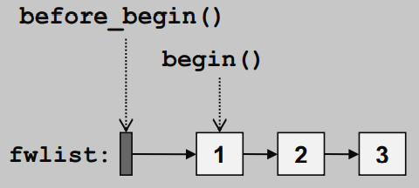
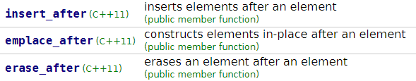
Последовательные контейнеры: std::forward_list
Итератор std::forward_list – ForwardIterator. Не реализует операторов ни для случайного доступа, ни для декрементов.
std::forward_list не предоставляет методов для доступа к реверсивным итераторам – у него нет методов rbegin(), crbegin(), rend(), crend(). Итерации в обратном порядке невозможны, т.к. указатель на предыдущий элемент не хранится
Функции insert(…), emplace(…), erase(…) других последовательных контейнеров принимают итераторы на ту позицию, на которую будем вставлен/с которой будет удалён элемент. В списке это потребовало бы изменения предыдущего элемента, однако в односвязном списке он недоступен. Поэтому версии этих функций для std::forward_list принимают итераторы на позицию, предшествующую позиции вствки/удаления
У std::forward_list есть методы before_begin() и cbefore_begin(), возвращающие итератор на элемент, предшествующий первому элементу. В односвязном списке иначе было бы невозможно вставить элемент на первую позицию

Slide 11
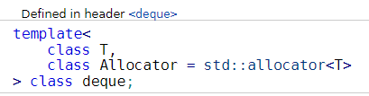
Последовательные контейнеры: std::deque
https://en.cppreference.com/w/cpp/container/deque
Судя по сложности операций, std::deque – это нечто среднее между списком и вектором.
Это действительно так - std::deque можно представить как список масивов
Несмотря на случайный доступ, элементы std::deque хранятся не в непрерывной области памяти, а в последовательности отдельных массивов фиксированного размера
Увеличение размера std::deque быстрее, чем std:vector, потому что в первом случае не нужно копировать все элементы в новый участок памяти
Однако, в среднем std::deque расходует больше памяти, т.к. для хранения единственного элемента всё равно выделяется полный блок размером 8*sizeof(T) или 16*sizeof(T) в зависимости от архитектуры
Операция | Сложность
Добавление элемента в конец | O(1)
Добавление элемента в начало | O(1)
Добавление и удаление элемента из середины | O(n)
Доступ к произвольному элементу | О(1)
Итератор: RandomAccessIterator
Инвалидация итераторов: вставки и удаления на любые позиции потенциально инвалидирут все итераторы. Ссылки не инвалидируются при вставке в конец/начало и удалении из конца/начала

Slide 12
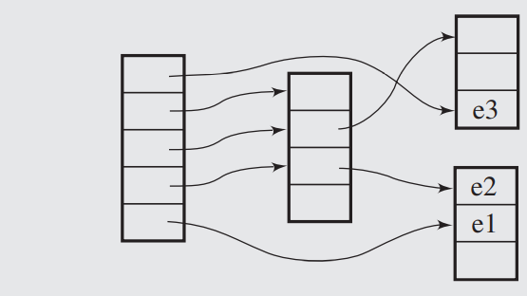
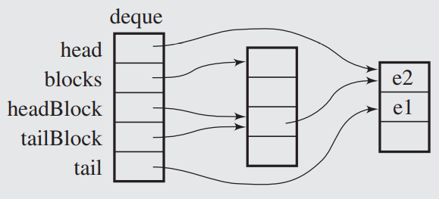
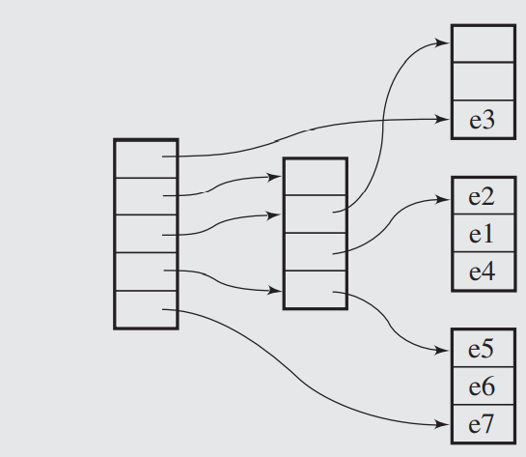
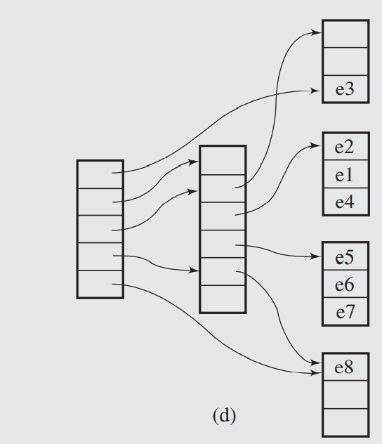
Последовательные контейнеры: std::deque
push_front(e1)
push_front(e3)
head
push_front(e2)
blocks
headBlock
tailBlock
tail
push_back(e4)
…
push_back(e8)
head
push_back(e7)
head
blocks
blocks
headBlock
headBlock
tailBlock
tailBlock
tail
tail

Slide 13
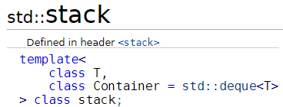
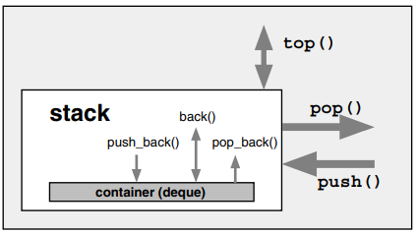
Контейнеры-адептеры: std::stack
https://en.cppreference.com/w/cpp/container/stack
Стэк – последний пришёл, первый ушёл (LIFO – last in, first out). Обеспечивает доступ к элементам в порядке, обратном порядку помещения в стек
Второй формальный параметр шаблона – контейнер, в котором хранятся данные стека. Сам стек только обеспечивает соответствующие способы доступа к данным
Значение формального параметра Container можно заменить на любой другой последовательный контейнер, у которого есть методы push_back(), back() и pop_back(). По умолчанию выбран std::deque, потому что он не копирует все элементы при выделении новой памяти и освобождает память при удалении элементов
Итераторов нет. Стек не для этого

Slide 14
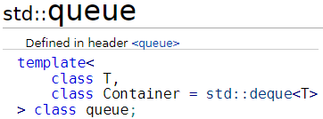
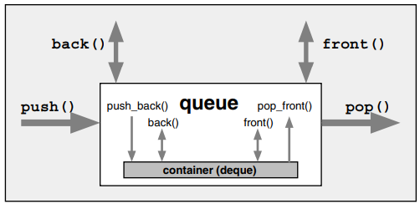
Контейнеры-адептеры: std::queue
https://en.cppreference.com/w/cpp/container/queue
Очередь – первый пришел, первый ушёл (FIFO – first in, first out). Обеспечивает доступ к элементам в порядке помещения в очередь
Значение формального параметра Container можно заменить на любой последовательный контейнер, предоставляющий методы push_back(), back(), pop_front(), front()

Slide 15
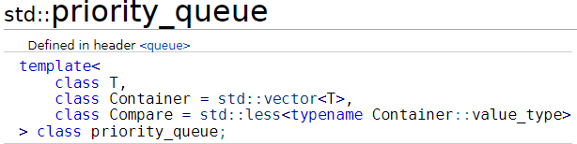
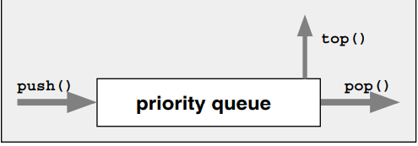
Контейнеры-адептеры: std::priority_queue
https://en.cppreference.com/w/cpp/container/priority_queue
Предоставляет доступ к элементам в порядке их приоритета на основании формального параметра шаблона Compare. По умолчанию наиболее приоритетный элемент – элемент с большим значением.
std::priority_queue реализует структуру данных Binary Max Heap (двоичная куча, пирамида, сортирующее дерево). Двоичная куча - это бинарное дерево (дерево, в котором у каждого узла может быть не более двух потомков), обладающее свойствами:
Значение родительской вершины не меньше значений вершин-потомков (довичная куча с условием максимума), либо не больше значений вершин-потомков (довичная куча с условием минимума) (1)
является завершённым дверевом: если в дереве n уровней, то i-ый уровень дерева, не считая последнего (i = 0 … n-1) содержит 2^{i} вершин, а последний уровень заполняется слева-направо (2)
42
29
18
14
7
18
12
11

Slide 16
Контейнеры-адаптеры. std::priority_queue : зачем?
 | Вставка элемента | Получение максимального элемента
Неотсортированный массив/список | О(1) | О(n)
Отсортированный массив/список | O(n) | O(1)
Бинарная куча | O(log₂(n)) | O(log₂(n))
Неотсортированный массив: вставка
Отсортированный массив: вставка
10
10
О(n)
1
9
6
4
18
1
4
6
9
18
Неотсортированный массив: извлечение
Отсортированный массив: извлечение
О(n)
1
9
6
4
18
10
1
4
6
9
10
18

Slide 17
Контейнеры-адаптеры. std::priority_queue : вставка
42
42
29
18
siftUp
30
18
2
14
7
18
12
29
7
18
12
1
11
30
11
14
Новый элемент вставляется в первую свободную позицию по свойству (2). При нарушении свойства (1) узлы обмениваются местами, пока оно не начнёт выполняться
Максимальное число таких замен равно высоте дерева. По свойству (2) это log₂(n), где n – количество узлов

Slide 18
std::priority_queue : извлечение максимального элемента
42
1
14
30
18
siftDown
30
18
2
29
7
18
12
29
7
18
12
11
14
11
42
Максимальный элемент обменивается местами с элементом на последней по свойству (2) позиции. Оттуда его можно удалить, не нарушив свойства (1) и (2)
После замены корня свойство (1) не соблюдается. Заменённый элемент последовательно обменивается местами с потомками, пока свойство (1) не будет выполняться. Максимальное число таких замен равно высоте дерева.

Slide 19
std::priority_queue : Почему это контейнер-адаптер?
30
0
Элементы двоичной кучи можно хранить в массиве
Индекс левого потомка i-oй вершины: 2i + 1 (нумерация с 0)
Индекс правого потомка i-ой вершины: 2i + 2
Индекс вершины-родителя i-ой вершины: i/2 – 1
Максимальный элемент - всегда первый элемент массива
1
2
29
18
3
4
5
6
14
7
18
12
7
11
0
1
2
3
4
5
6
7
30
29
18
14
7
18
12
11

